Slide 1


中央银行学
Central Banking
主讲人：经济管理学院 马翠
Notes:
大家好，欢迎来到《中央银行学》课程

Slide 2
一般性货币政策工具及其业务操作

Slide 3
目录/Contents
01
法定存款准备金政策与业务操作
02
再贴现政策与业务操作
03
公开市场业务与操作

Slide 4
01
法定存款准备金政策与业务操作

Slide 5

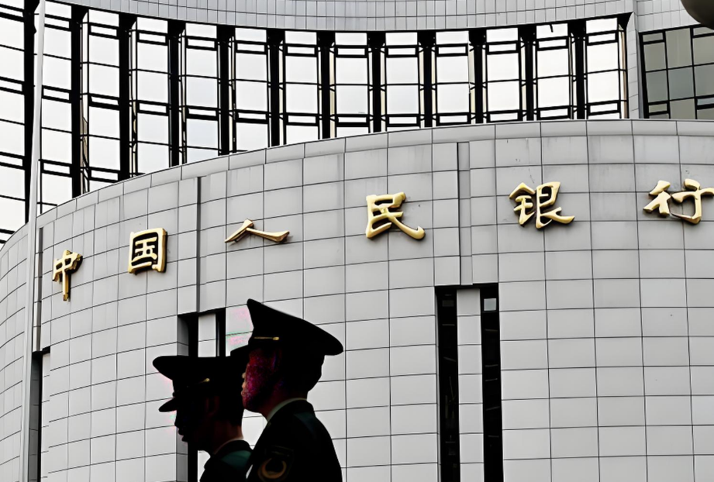
01
法定存款准备金政策的含义
指中央银行对商业银行等存款货币机构的存款规定存款准备金率，强制性地要求商业银行等存款货币机构按规定比率上缴存款准备金。

Slide 6

02
法定存款准备金政策的作用
1.保证商业银行等存款货币机构资金的流动性。
2.集中一部分信贷资金。
3.调节货币供给总量。

Slide 7
03
法定存款准备金政策的优缺点
优点
缺点
法定存款准备金
法定存款准备金
对所有存款货币银行的影响是平等的，对货币供给量具有极强的影响力，力度大，速度快，效果明显。
其一，对经济的振动太大；其二，法定准备金率的提高，可能使超额准备率较低的银行立即陷入流动性困境。

Slide 8
02
再贴现政策与业务操作

Slide 9

01
再贴现政策的含义
指中央银行通过提高或降低再贴现率的办法，影响商业银行等存款货币机构从中央银行获得的再贴现贷款和超额准备，达到增加或减少货币供给量，实现货币政策目标的一种政策措施。

Slide 10
02
再贴现政策的作用
1.再贴现率的升降会影响商业银行等存款货币机构贷款量和货币供给量。
2.再贴现政策对调整信贷结构有一定效果。
3.再贴现率的升降可影响公众预期。
4.防止金融恐慌。

Slide 11
03
再贴现政策的优缺点
优点
缺点
法定存款准备金
法定存款准备金
中央银行可利用它来履行最后贷款人的职责，并在一定程度上体现中央银行的政策意图，既可以调节货币总量，又可以调节信贷结构。
其一，调整贴现率的告示效应是相对的；其二，利差将随市场利率的变化而发生较大的波动；其三，控制货币供给量的主动权并不完全在中央银行。

Slide 12
03
公开市场业务与操作

Slide 13

01
公开市场业务的含义
指中央银行在金融市场买进或卖出有价证券，以改变商业银行等存款货币机构的准备金，进而影响货币供给量和利率，实现货币政策目标的一种政策措施。

Slide 14
02
公开市场业务的作用
1.调控存款货币银行准备金和货币供给量。
2.影响利率水平和利率结构。
3.与再贴现政策配合使用，可以提高货币政策效果。

Slide 15
03
公开市场业务的优点
公开市场业务可以灵活精巧的进行，不会像存款准备金政策那样对经济产生过于猛烈的冲击。
公开市场业务的主动权完全在中央银行 。
是中央银行进行日常性调节的较为理想的工具。
公开市场业务具有极强的可逆转性。
公开市场业务可迅速的操作。

Slide 16
03
公开市场业务的缺点
缺乏政策意图的告示作用，其对公众预期的引导作用较差。
各种市场因素的变动可能减轻或抵消公开市场业务的影响力。
需要以较为发达的有价证券市场为前提。

Slide 17
谢谢观看
THANKS FOR WATCHING

